Slide 1



إدارة الأعمال
أساسياتها، ومفاهيمها، وتطبيقاتها المعاصرة
أ.د. أحمد الشميمري
www.edarah.net

Slide 2




الفصل الثالث
التخطيط
Planning
1
الشميمري 2025-2026

Slide 3



ما هو التخطيط
2

Slide 4





تعريف التخطيط
Definition Of Planning
التخطيط هو « التحديد في الوقت الحاضر لما سيتم عمله في المستقبل»
كما أن علماء الإدارة أسهموا في وضع عدة تعريفات منها :
  التخطيط هو تحديد أهداف المنظمة وتقرير أفضل السبل لإنجازها.
  التخطيط هو التنبؤ بما سيكون عليه المستقبل مع الاستعداد لمواجهته.
  التخطيط هو عملية فكرية تعتمد على المنطق والتريث حيث يبذل فيها الجهد لتوضيح الأهداف التي تريدها الإدارة والبحث عن أفضل السبل لتحقيقها.
3
الشميمري 2025-2026

Slide 5
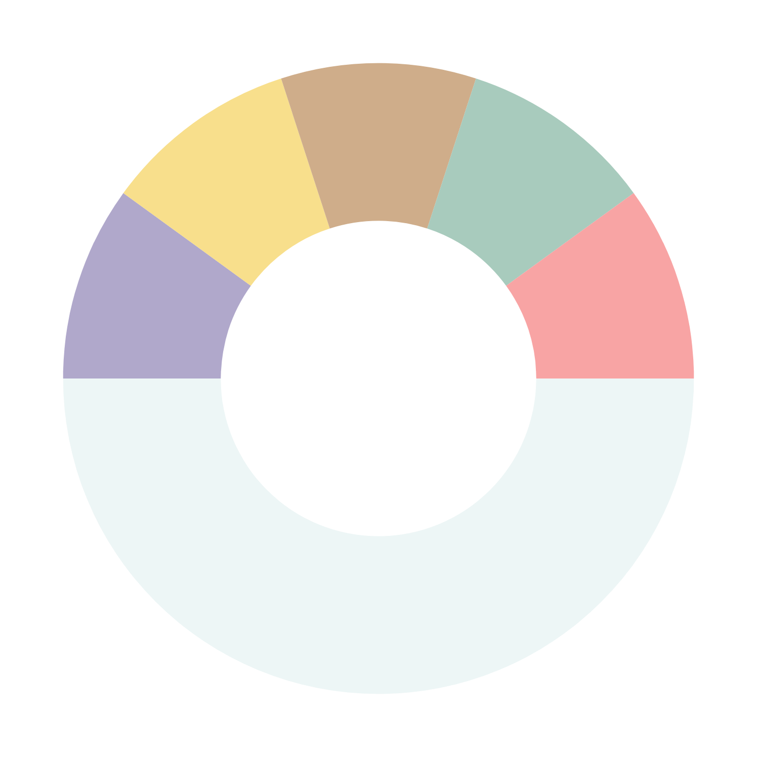
خصائص التخطيط
3
يعتمد على القرارات والإجراءات
4
توقعي
2
يركز على الأهداف.
5
مستمر
مستقبلي
التخطيط
1
4
الشميمري 2025-2026

Slide 6
خصائص التخطيط
  مستقبلي إذ تقرر الإدارة من خلاله ما سوف تقوم به.
  توقعي يعتمد على تنبؤ الأحداث المستقبلية ومحاولة السيطرة على الظروف غير المؤكدة والمتغيرة في العمل.
  يعتمد على القرارات والإجراءات
  يركز على الأهداف.
  أنه عملية مستمرة فهو لا يتوقف عند حد إنجاز هدف معين.
5
الشميمري 2025-2026

Slide 7

Objectives Of Planning فوائد التخطيط
1- يسهم في وضع أهداف واضحة للعمل.
2- يحقق التناسق بين الأهداف المتعددة ويزيل التعارض المحتمل بينها.
3- يسهم في الكشف والتعرف على مشكلات المستقبل التي قد تعترض سير العمل.
4- يساعد في ترشيد النفقات ووضع ضوابط للاستخدام الأمثل للموارد المتاحة للمنشأة.
5- يسهم في الرقابة على العمل من خلال المقاييس والمايير الرقابية للأداء التي تعتمد على الأهداف الموضوعة.
6- يساعد في وضع برامج زمنية محددة تتضح فيها مواعيد بدء البرنامج وانتهائه.
7- يساعد التخطيط على تنظيم العمل.
6
الشميمري 2025-2026

Slide 8






أنواع التخطيط Types Of Planning
التقسيم حسب المدة الزمنية:
يمكن أن يتم التخطيط حسب معيار الزمن ليشمل:
01
التخطيط طويل الأجل
02
التخطيط متوسط الأجل
03
التخطيط قصير الأجل
الخطة التشغيلية
7
الشميمري 2025-2026

Slide 9

التقسيم حسب المدة الزمنية
التخطيط طويل الأجل
03
تتراوح المدة الزمنية للتخطيط طويل الأجل بين 3 الى 10 سنوات .
يهدف هذا النوع إلى: إعطاء الإدارة صورة واضحة عن المستقبل الذي ستسير المنشأة في اتجاهه
التخطيط متوسط الأجل
02
تتراوح المدة الزمنية للتخطيط متوسط الأجل بين سنة إلى أقل من ثلاث سنوات.
تعد الخطط المتوسطة الأجل أكثر دقة وأقل عرضة للتغير قياساً بالخطط طويلة الأجل.
التخطيط قصير الأجل
01
تكون مدته قصيرة لا تتجاوز سنة واحدة على الأقل.
والتخطيط قصير الأجل هو تفصيل للتخطيط متوسط الأجل وتعد الخطط قصيرة الأجل أكثر دقة وأسهل تنبؤ من الخطط متوسطة الأجل.
8
الشميمري 2025-2026

Slide 10
تحقيق التكامل بين الخطط
الخطط قصيرة الأجل
الخطط متوسطة الأجل
الخطط طويلة الأجل
2026
2027
2028
2029
2030
2031
9
الشميمري 2025-2026

Slide 11

التقسيم حسب المستوى الإداري
يمكن تقسيمه إلى ثلاثة مستويات إدارية:
Top-level plans التخطيط على مستوى الإدارة العليا
تضطلع بمهمة هذا التخطيط الإدارة العليا في المنشآت والتي تتمثل بأعضاء مجلس الإدارة أو رئيس مجلس الأدارة أو مدراء العموم
يتميز ببعده الاستراتيجي ويغطي مدة زمنية طويلة.
Middle-level plans التخطيط على مستوى الإدارة الوسطى
تضطلع بمهمة هذا التخطيط الإدارة الوسطى بالمنشآت والتي تتمثل بمساعدي المدراء ورؤساء الأقسام ومدارء الإدارات الفرعية.
يتميز ببعده التفصيلي التنفيذي «التكتيكى» ويغطي مدة زمنية متوسطة
Lower-level plans التخطيط على مستوى الإدارة الدنيا
هذا تضطلع بمهمة هذا التخطيط الإدارة الدنيا والتي تتمثل بالمشرفين ورؤساء الشعب
النوع من التخطيط طبيعته تشغيلية ويتم خلال مدة زمنية قصيرة أقل من سنة
10
الشميمري 2025-2026

Slide 12
التقسيم حسب المستوى الإداري
المستوى الإداري | نوع الخطة | مدة الخطة
الإدارة العليا رئيس مجلس الإدارة المدير العام مدير الإدارات العامة | الخطة الاستراتيجية | الخطة طويلة الأجل
الإدارة الوسطى مديرو الأقسام مساعدو المدراء | الخطة التكتيكية | الخطة متوسطة الأجل
الإدارة الدنيا المشرفون رؤساء الشعب رؤساء فرق العمل | الخطة التشغيلية | الخطة قصيرة الأجل
11
الشميمري 2025-2026

Slide 13
Elements of planning عناصر التخطيط
السياسات
الإجراءات
الأهداف
القواعد
12
الشميمري 2025-2026

Slide 14
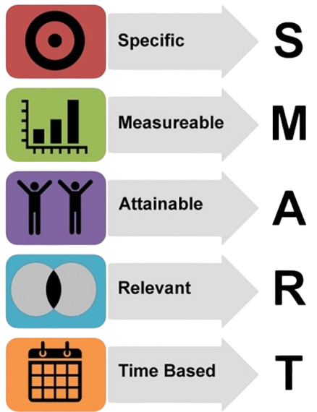
Objectives الأهداف
نعرف الأهداف بأنها:”الأغراض والغايات التي يراد تحقيقها في المستقبل”.
الشروط التي يجب مراعاتها عند وضع الأهداف منها:
  وضوح الهدف
  مشروعية الهدف
  واقعية الهدف
  قابلية قياس الهدف
  محدد بوقت
13
الشميمري 2025-2026

Slide 15

السياسات Policies
تعرف بأنها :«مجموعة المبادئ والقواعد والقوانين التي تضعها الإدارة العليا في المنشأة ؛ لكي تسترشد بها باقي المستويات الإدارية في المنشأة».
الهدف
LAUNCH
STEP 04
أكثر تفصيلاً و تحديداً
السياسة
SET SCHEDULE
القواعد Rules
أكثر شمولاً وعموماً
STEP 03
هي: «ما يجب القيام به وما ينبغي الامتناع عنه من سلوك أو تصرفات»
القاعدة
DEVELOPING IDEA & DESIGN
STEP 02
الإجراء
الإجراءات Procedures
RESEARCH TARGET AUDIENCE
STEP 01
هي: « سلسلة الأعمال والخطوات والمراحل التي يجب اتباعها لتنفيذ عمل ما»
14
الشميمري 2025-2026

Slide 16





التخطيط الاستراتيجي Strategic Planning
هناك عناصر أساسية للتخطيط الاستراتيجي تتلخص أهمها في 5 عناصر أساسية هي :
الأهداف الرئيسية Strategic Goals
وهي الغايات والمخرجات الرئيسية المحددة التي تم وضعها من قبل المنظمة وتسعى بكافة الطرق والوسائل لتحقيقها.
الرؤية Vision:
الرؤية هي الصورة الذهنية التي ترغب المنظمة الوصول إليها مستقبلاً، وتمثل الطموح الذي تسعى المنظمات لتحقيقه.
3
1
التحليل الرباعي لنقاط القوة والضعف والفرص والتحديات SOWT Analysis:
وهو تحليل يقصد به التعرف إلى أربعة اعتبارات أساسية وهي: نقاط القوة لدى المنظمة، ونقاط الضعف، والفرص المتاحة أمامها، والتهديدات التي قد تواجه المنظمة. وقد سمي سوات ليعني اختصارًا الحروف الأولى للكلمات الإنجليزية (Strengths-Weaknesses-Opportunities-Threats).
الرسالة Mission:
تعبر الرسالة عن المهمة التي من أجلها وجدت المنظمة. وكيف سيتم تنفيذ هذه المهمة بتميز عن الآخرين.
4
2
الخطة التنفيذية Action Plan:
و هي عبارة عن وثيقة تضم جميع الخطوات والموارد اللازمة للوصول إلى أهداف المنظمة، كما أنها توضح الإطار الزمني لتنفيذ البرامج والمشروعات.
5
15
الشميمري 2025-2026

Slide 17
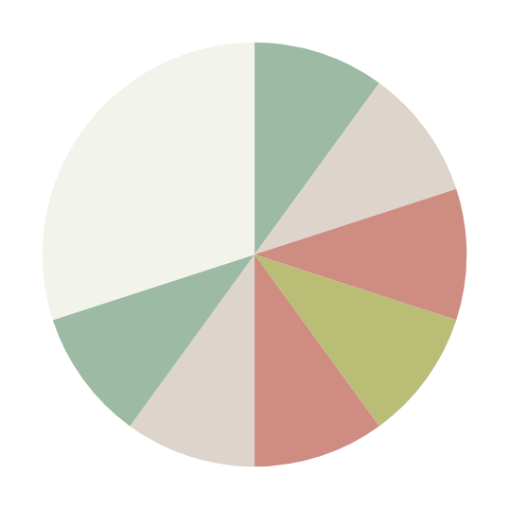
التنفيذ والتقويم
تحديد الأهداف
Planning Steps خطوات التخطيط
تحديد البدائل والاختيار من بينها
جمع المعلومات
5
وضع الافتراضات
16
الشميمري 2025-2026

Slide 18











5
1
التنفيذ وتقويم النتائج
تحديد الأهداف
هذه الخطوة هي الخطوة الأخيرة من خطوات التنفيذ وتختص بوضع البديل الذي تم اعتماده موضع التنفيذ الفعلي وبعد البدء بتنفيذه تأتي مرحلة تقويم النتائج للمطابقة بين المخطط والمنفذ
Planning Steps خطوات التخطيط
تختص هذه الخطوة بتحديد ما نريد الوصول إليه.
2
4
جمع المعلومات
تحديد البدائل والاختيار من بينها
في هذه الخطوة تقوم الإدارة بتصميم عدد من الخطوات البديلة لتحقيق الهدف في ظل الافتراضات السابقة عن العوامل الداخلية والخارجية في المستقبل.
فعلى سبيل المثال : إذا كان الهدف هو زيادة المبيعات بنسبة 10% فإن البدائل لتحقيق ذلك يمكن أن تشمل :
  البديل الأول: البيع بسعر أقل.
  البديل الثاني: دخول أسواق جديدة.
  البديل الثالث: إدخال تغييرات على المنتج.
تتطلب هذه الخطوة جمع المعلومات عن الماضي وعن الوضع الحاضر للمنشأة ومعرفة الموقف الحالي داخلياً وخارجياً وتتطلب أيضاً تقدير الأحداث والظروف المستقبلية.
3
وضع الافتراضات
تندرج الافتراضات في مجال له طرفان:
الطرف الأول: أن تكون الظروف المستقبلية ممتازة ومشجعة.
الطرف الآخر: أن تكون الظروف المستقبلية سيئة ومثبطة .
فالافتراضات هي مؤشرات لما ستكون عليه الظروف في المستقبل والتنبؤ ما هو إلا تلمس للمستقبل بناء على ما يتوفر لدينا من معلومات عن الماضي والحاضر .
17
الشميمري 2025-2026

Slide 19

01
02
وضوح الهدف
المرونة
07
Effective planning صفات التخطيط الفعال
03
المتابعة والتقويم
البساطة
06
04
تحقيق التوازن
المشاركة في الإعداد
05
الواقعية
18
الشميمري 2025-2026

Slide 20
Effective planning صفات التخطيط الفعال
1-وضوح الهدف: يجب أن يكون للخطة هدف واضح محدد تسير على ضوئه أعمال المشروع.
2- المرونة: يجب أن تكون الخطة مرنة يمكن تعديلها وفق الظروف المتغيرة في المستقبل دون أن تسبب خسائر كبيرة أو تأثر سلبي على فعالية الخطة
3- البساطة: يجب أن تكون الخطة سهلة يمكن للجميع استيعابها وفهمها لتطبيقها على أرض الواقع.
4- المشاركة في الإعداد: يجب أن توضع الخطط بمشاركة أكثر من شخص في المنشأة.
5-الواقعية: يجب أن تكون واقعية معتمدة على التنبؤات المعقولة والمناسبة للظروف المتغيرة دون مبالغة لما يمكن إنجازه أو تضخيم لأثر الظروف المحيطة
6- تحقيق التوازن: يجب أن تكون الخطة الفعالة متوازنة في جميع أجزائها وتطبيقاتها على أعمال المنشأة وإدارتها وأقسامها.
7- المتابعة والتقويم: إن التخطيط الفعال يقتضي متابعة دائمة لسير الخطة وتقويمها دورياً للتأكد من تقدمها في المسار الصحيح.
19
الشميمري 2025-2026

Slide 21







عوائق التخطيط
البيئة المعقدة
نقص المعلومات
01
02
07
03
الوقت والتكلفة
مقاومة التغيير
06
04
وجود القيود
عدم الواقعية
05
عدم التنسيق بين المشروعات الإدارية المختلفة
20
الشميمري 2025-2026

Slide 22

شكرًا لحسن استماعكم
لمزيد من الوسائل والكتب:
www.edarah.net

